Slide 1

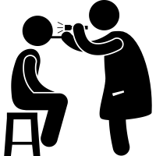
口腔癌防治業務
懶人包
高雄市政府衛生局

Slide 2


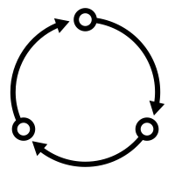
三要素
實務
申請 上傳

Slide 3




實務-資格篇
30歲以上任一項符合即可做篩檢
我已經戒掉
檳榔
我目前吃檳榔
30歲
我目前有抽菸

Slide 4


實務-補助篇
就醫 序號 | 預防保健補助時程 | 補助金額
IC95 | 30 歲以上有嚼檳榔（含已戒）或吸菸習慣 者，每二年乙次 | 130
IC97 | 18 歲以上至未滿 30 歲有嚼檳榔（含已戒） 習慣之原住民，每二年乙次 | 130
註
二年乙次定義
註
前年 去年 今年
原住民出示戶口名簿
；病歷登載「原住民」
身份別備查
去年至今尚未做篩檢即符合

Slide 5

實務-服務品質
(加強篩檢異常民眾追蹤)
60％
篩檢陽性個案兩個月內接受後續確診至少達
口腔黏膜檢查醫療機構經評符合指標者，每案增加 20 元

Slide 6





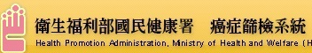
實務-流程篇
一般就醫
刷健保卡(01、02…)
健康便利站
刷健保卡
「IC95」
醫療費用申報(130元/人)
(不限總額)
健保署
交還
每日
上傳
進行
篩檢
填寫篩檢
表單及簽名
醫師看診並告知口篩結果
就診
健保署申報作業
30天內將篩檢資料
上傳到國健署大乳口系統
http://10.249.16.1/
http://203.65.43.143/
篩檢資料登打(可事後登打)
國健署上傳作業
Notes:
6
6

Slide 7




誰可以申請口篩服務
牙科 耳鼻喉科 核可之其它
專科醫師 科專科醫師
可執行口腔癌篩檢

Slide 8
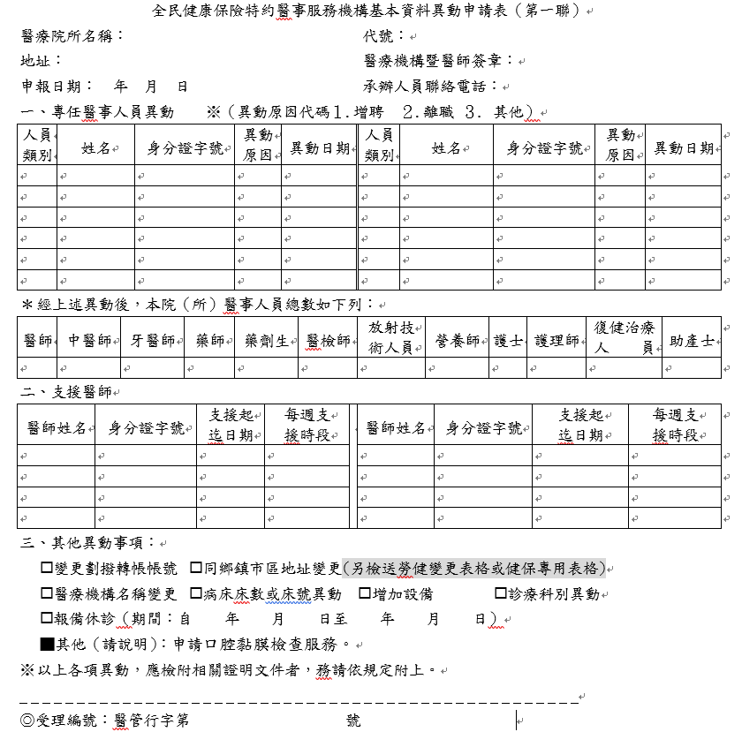
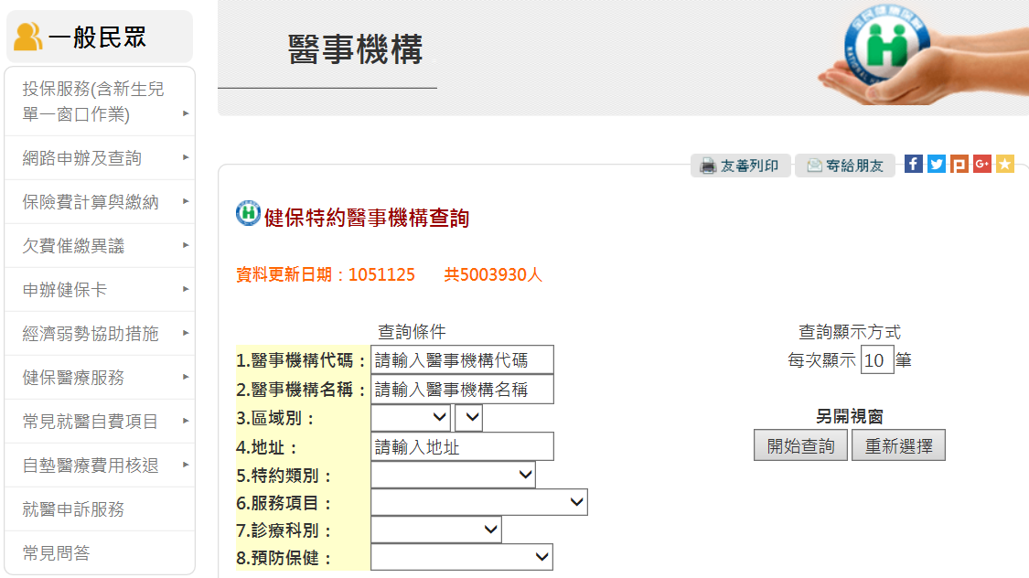
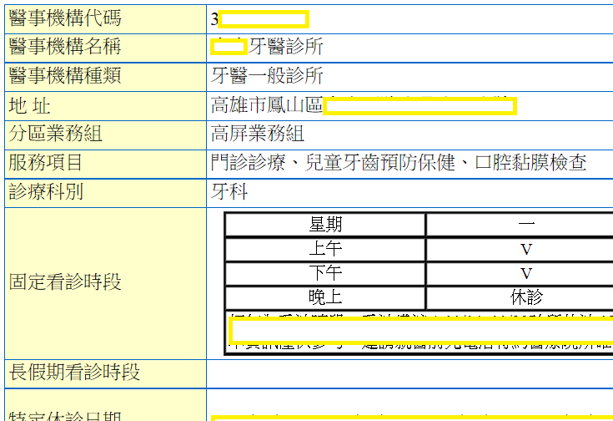
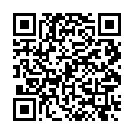
申請口篩服務
(填寫健保特約服務異動三聯單)
填寫表單(紅色框區塊)一式三聯
→三聯右上角均蓋合約醫療院所
章及負責人印章
→逕自郵寄衛生福利部中央健康
保險署高屏業務組(801高雄市
前金區中正四路259號)→完成
查詢：衛福部中央健保署健保特約醫事機構網頁
口腔黏膜檢查
1
3
2
※若無申請，下載表單可至衛生局
癌症篩檢便利網站(QR-Code如右)
→下載特區→表單

Slide 9

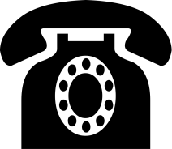
口腔癌篩檢資料上傳
  直接使用口篩系統（http://10.249.16.1)登打，且不需費用、不需拋轉
1
2
  需費用，請洽自家電腦廠商
  使用資訊系統廠商軟體建檔後拋轉上傳
CALL
US
相關疑問可撥打衛生局 健康管理科 癌症防治股
07-7134000分機5113 殷嘉璘小姐
分機5110 李婉萍小姐
分機5103 謝孟君小姐
歡迎來電洽詢

Slide 10

圖片來源:“Shared Computer” icon by arejoenah, “Dentist” icon by EpicCoders, “Handshake” icon by irene hoffman,“Search” icon by Icons fest, “Throat” icon by LAFS,“Oral Hygiene” icon by BomSymbol, “Stomatologist” icon by BomSymbol, “Booklet Male” icon by icon 54, “Application” icon by Blair Adams ,“Process” icon by Christopher Holm-Hansen, “Dermatologist” icon by Karthik Srinivas, “Man” icon by Symbolon ,“Contact Form” icon by Abdellah El Falah El Quadmiry, “Oral” icon by BomSymbol,“Cloud Upload” icon byIcons fest, “Identification” icon by Creative Stall from the Noun Project.
敬邀 加入口腔愛篩服務

